Slide 1

Hoe werken modellering/simulatie paketten?

Slide 2
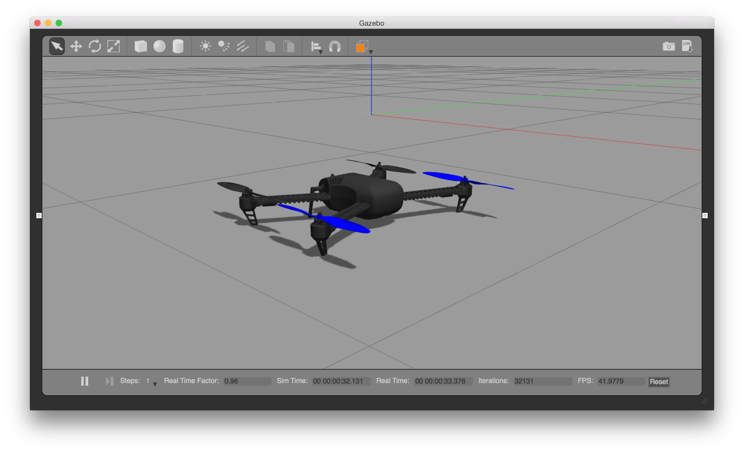
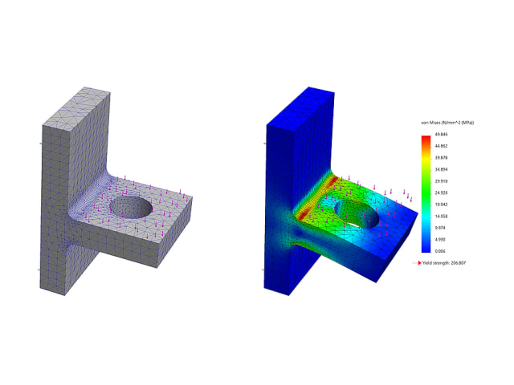
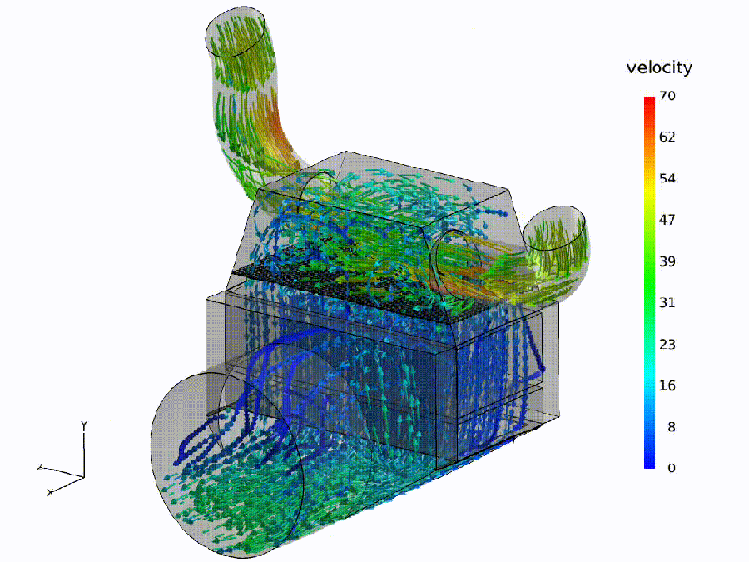
Gazebo / Unity / Unreal / …
Finite Element Analysis
(eindige elementen analyse)
Navier Stokes, Monte Carlo, etc..

Slide 3
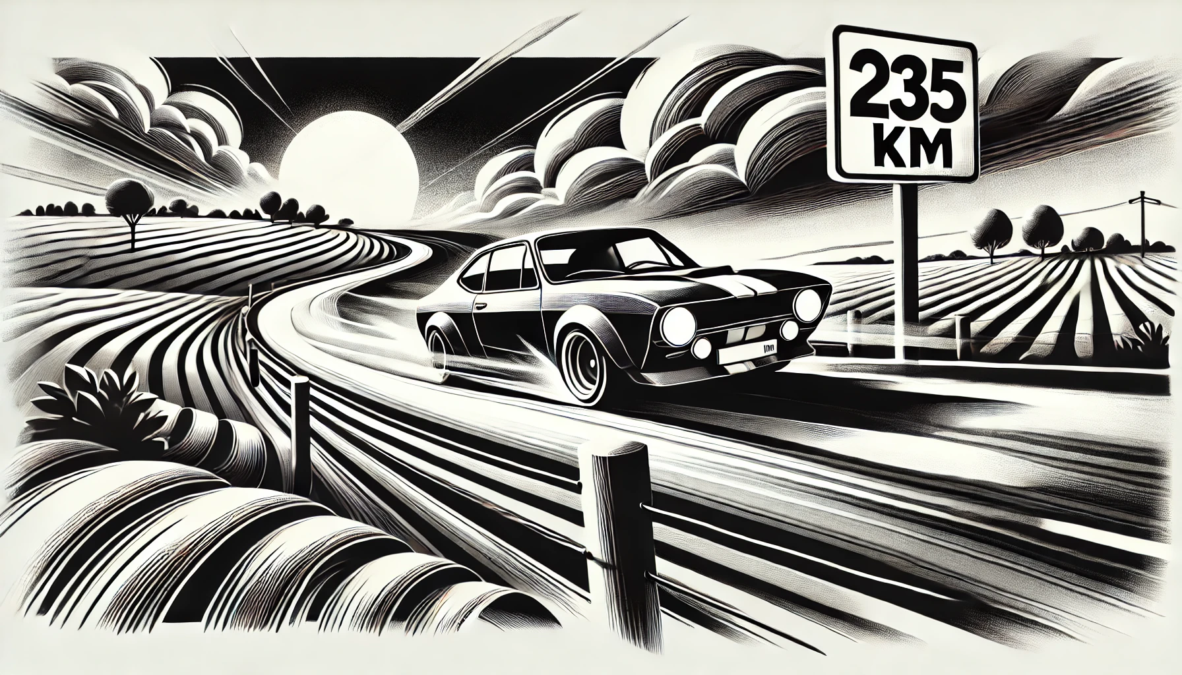

Je zit in de auto…
Je rijdt 120 km/hr…
Je passeert een kilometer paaltje : 235km
Bij welk kilometer paaltje ben je 30 minuten later?

Slide 4
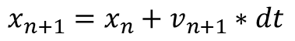
Je zit in de auto…
Je rijdt 120 km/hr…
Je passeert een kilometer paaltje : 235km
Bij welk kilometer paaltje ben je 30 minuten later?
In feite heb je een differentievergelijking opgelost!
$${Position}_{new}={Position}_{old}+Speed∗ ∆time$$
$$x_{n+1}=x_{n}+v_{n+1}∗dt$$

Slide 5
Vallende steen....

